Slide 1
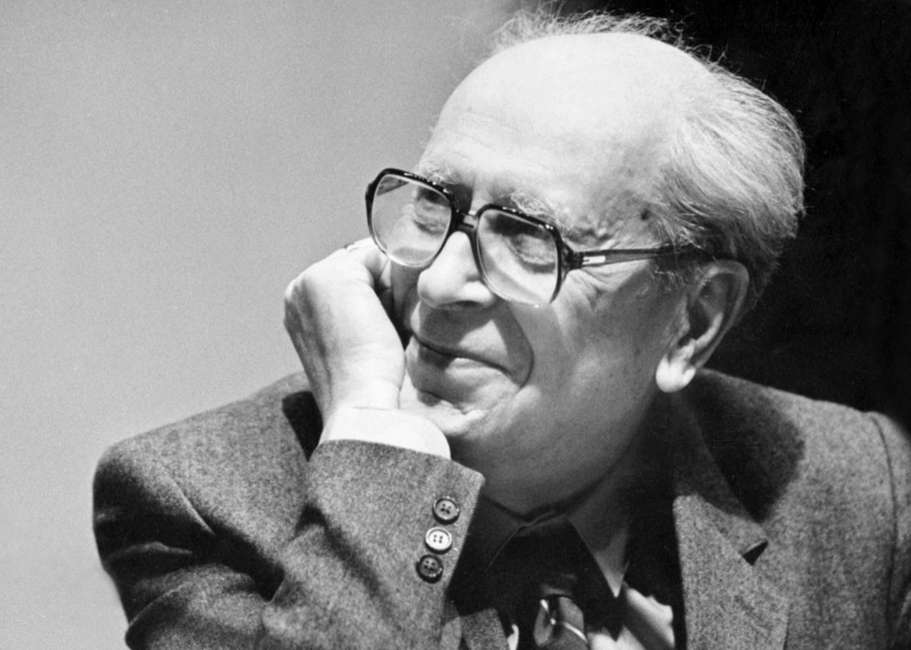
«Одно правило в жизни должно быть у каждого человека: надо прожить жизнь с достоинством...»
Д.С. Лихачев

Slide 2
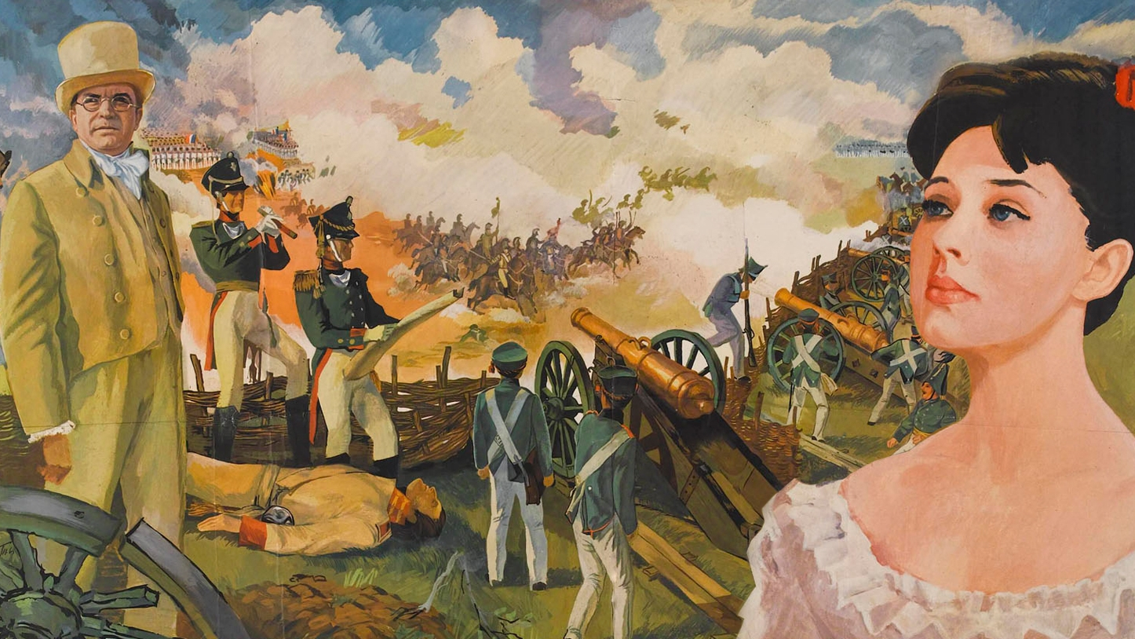
Жизненные принципы героев романа Л.Н. Толстого «Война и мир»
Урок литературы в 10 классе
Автор – учитель русского языка и литературы
МБОУ «СОШ №3 с УИОП» г Котовска
Зайцева Елизавета Андреевна

Slide 3
Задание для группы «Андрей Болконский»
Составить рассказ о жизни Андрея Болконского. Просмотрите видеоролик. Выделите ключевые события, которые происходили с героем и влияли на его судьбу. Подберите иллюстрации. После того, как вы найдете ответы, запишите их в бланк ответов.
Задание для группы «Пьер Безухов»
Заполните пропуски в характеристике Пьера Безухова.
Задание для группы «Наташа Ростова»
Составьте цитатную характеристику героини: для этого подберите необходимые цитаты и впишите их рядом с соответствующими эпизодами из романа.

Slide 4
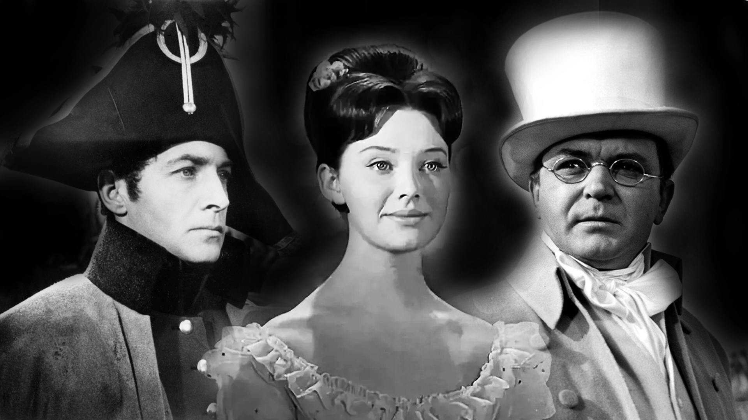
Общее задание: соотнести высказывание
Д.С. Лихачева с судьбами персонажей романа «Война и мир», сделать выводы.

Slide 5
Модельный ответ для группы «Андрей Болконский»
Князь Андрей на Аустерлицком сражении - Андрей со знаменем в руках бросается вперёд, увлекая за собой батальон. Получив ранение, он падает и видит над собой высокое небо с тихо плывущими по нему облаками. Все его прежние мечты о славе кажутся ему ничтожными; ничтожным и мелким кажется ему и его кумир, Наполеон, объезжающий поле боя после того, как французы наголову разбили союзников.
Князь Андрей и Пьер Безухов – “Я живу и в этом не виноват, стало быть, надо как-нибудь получше, никому не мешая, дожить до смерти”, — говорит князь Андрей Пьеру. Под влиянием Пьера началось духовное возрождение князя Андрея: “... в первый раз после Аустерлица он увидал то высокое, вечное небо... и что-то давно заснувшее, что-то лучшее, что было в нем, вдруг радостно и молодо проснулось в его душе”.
Андрей и Наташа Ростова - Встреча с Наташей Ростовой в Отрадном окончательно пробуждает егАндрея к жизни. Любовь к жизнерадостной, поэтичной Наташе рождает в душе Андрея мечты о семейном счастье. Наташа для него стала второй, новой жизнью. В ней было то, чего не было в князе, и она гармонично его дополняла. После признания Наташе пыл Андрея затихает. Теперь он чувствует ответственность за Наташу, он хочет этого, и в то же время боится. Выслушав отца, Андрей откладывает свадьбу на год. Наташа и Андрей — очень разные люди. Она молода, неопытна, доверчива и непосредственна. У него за спиной уже целая жизнь, смерть жены, сын, испытания тяжелым военным временем, встреча со смертью. Поэтому Андрей не может до конца понять сути молоденькой девушки, совершенно не имеющей жизненного опыта. Наташа живет чувствами, Андрей — разумом. того, что ему дорого.
Болконский участвует в Отечественной войне 1812 года - Накануне Бородинского сражения князь Андрей был полон твердой уверенности в том, что русская армия выиграет предстоящую битву. Он верил в народ, своих солдат, в правоту борьбы за Отечество. Андрей ходил по траве, любовался красотой родной земли, рассматривал цветы, землю, листья, травы. И в этот мирный и спокойный момент он получает смертельное ранение. Претерпевая тяжелейшие страдания, сознавая, что умирает, он перед таинством смерти испытывает чувство всеобщей любви и всепрощения. В этот трагический момент происходит еще одна встреча князя Андрея с Наташей. Война и страдания сделали Наташу взрослой, теперь она понимает, как жестоко поступила с Болконским, предала такого замечательного человека из-за своей детской увлеченности. Наташа на коленях просит у князя прощения. И он прощает ее, он опять ее любит. Любит уже неземной любовью, и эта любовь скрашивает его последние дни в этом мире. Умирая, Болконский соединяется с вечностью. К этому он стремился всегда, но не мог соединить небесное и земное. Князь Андрей сумел это сделать, обретя веру.

Slide 6
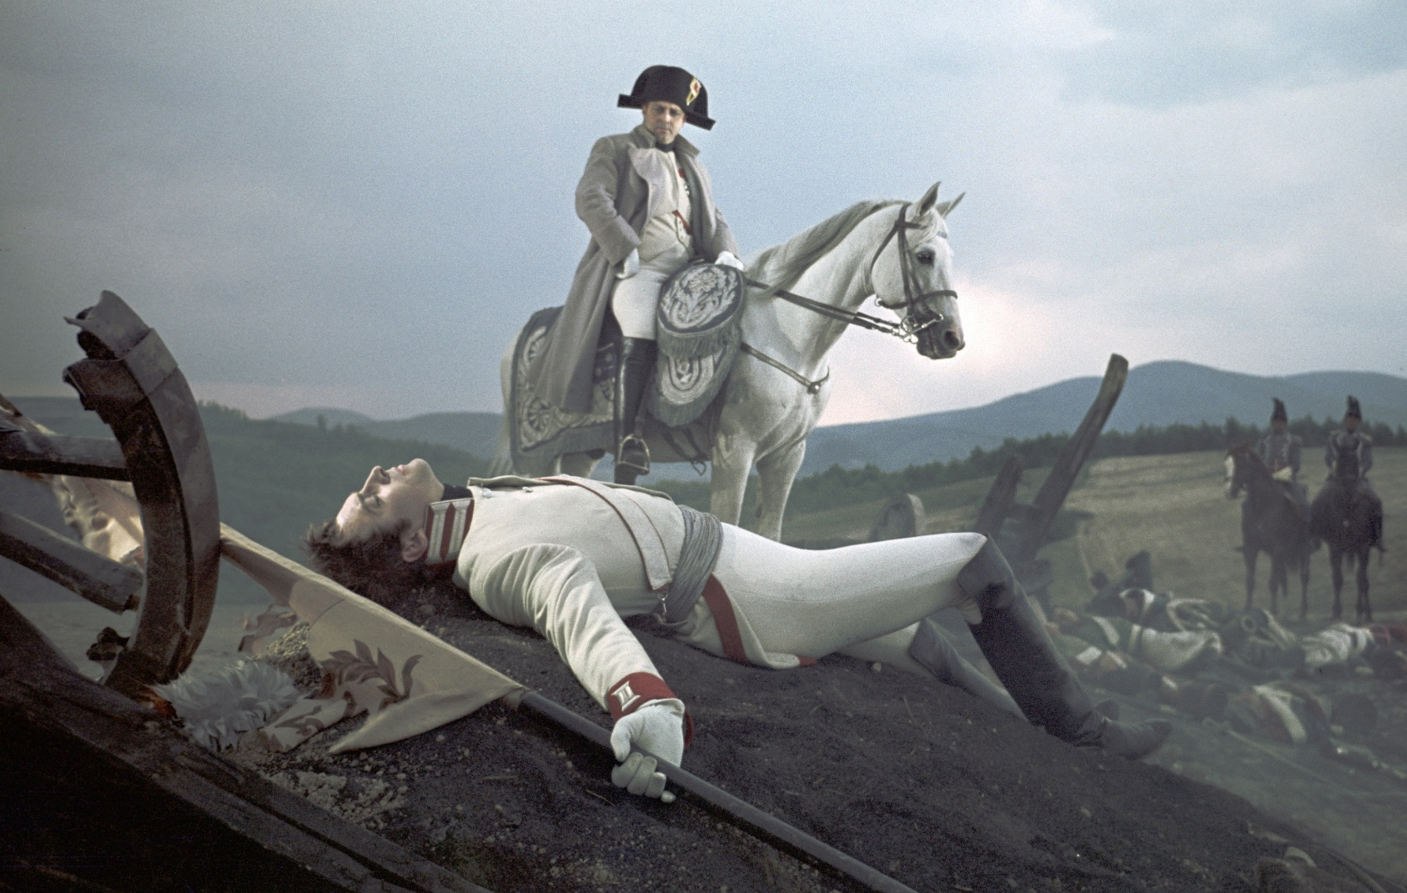
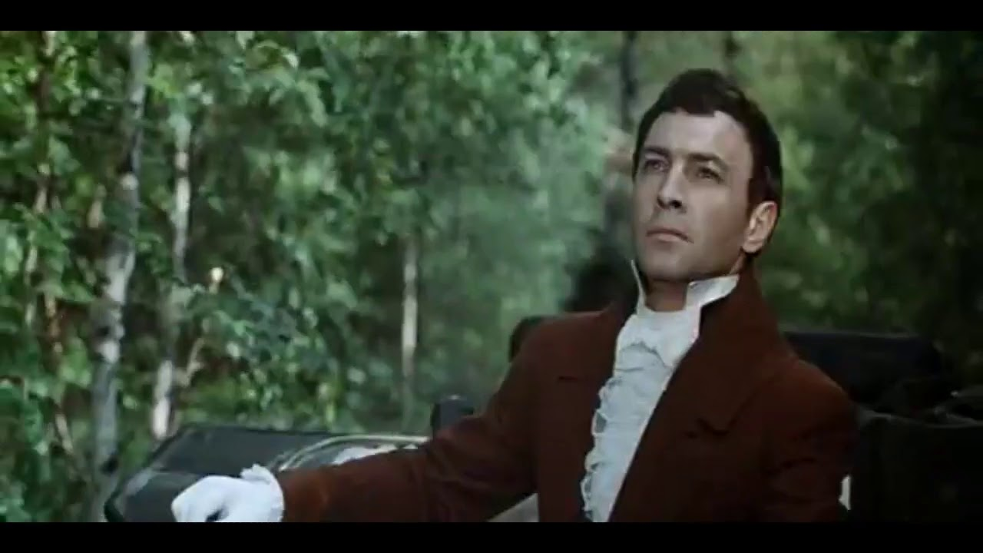
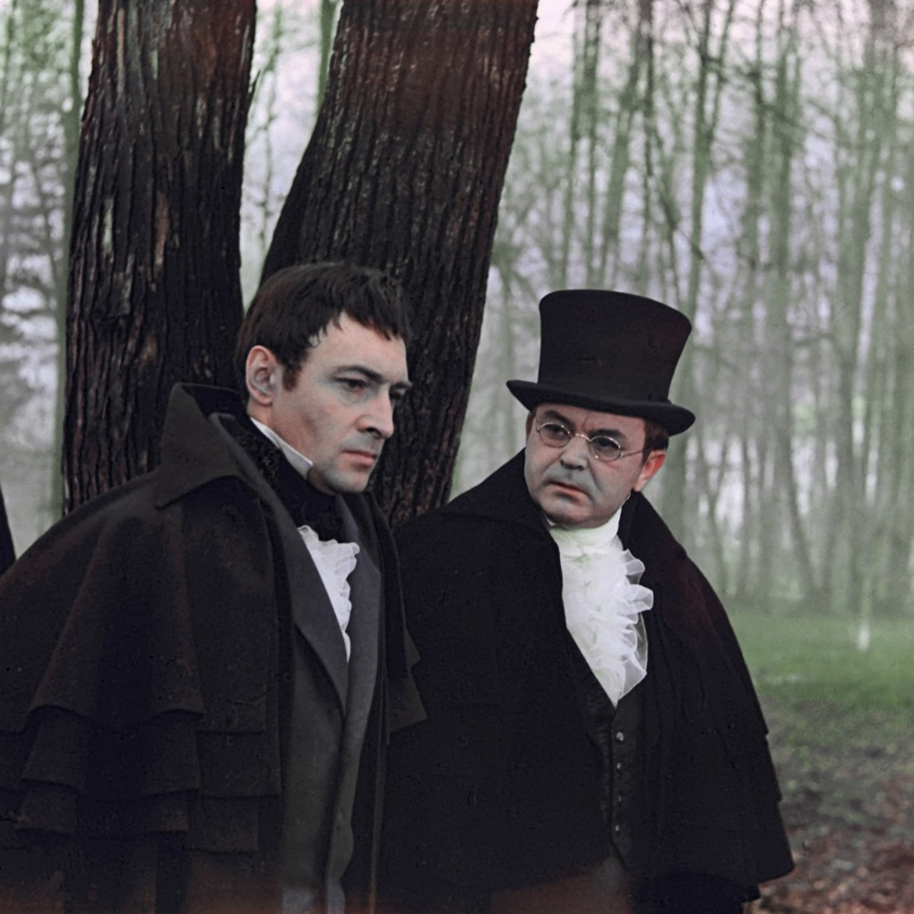
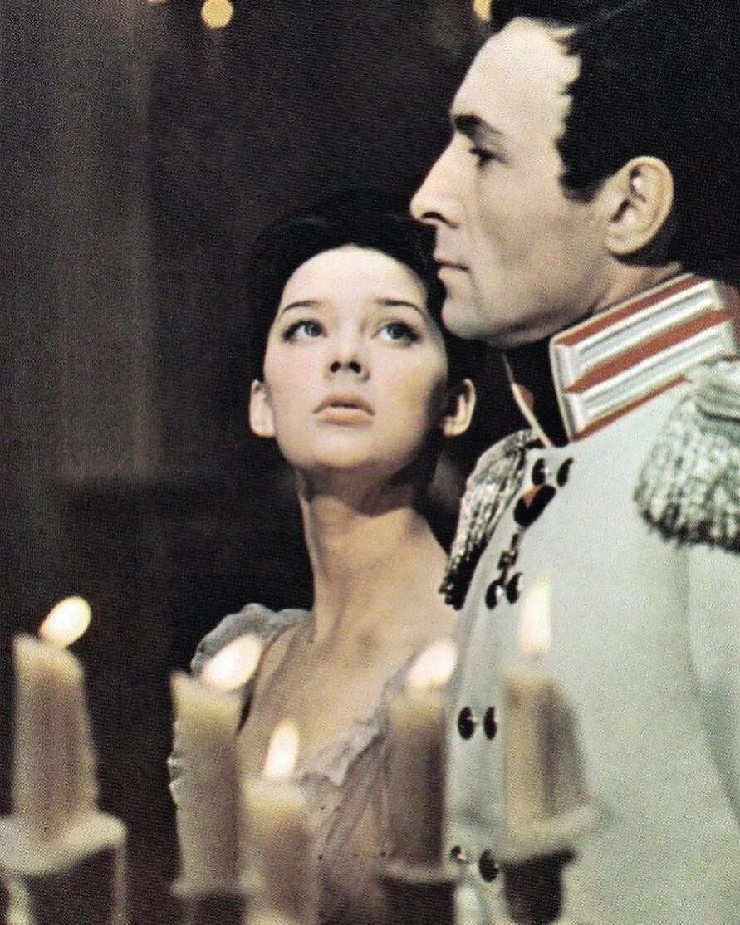
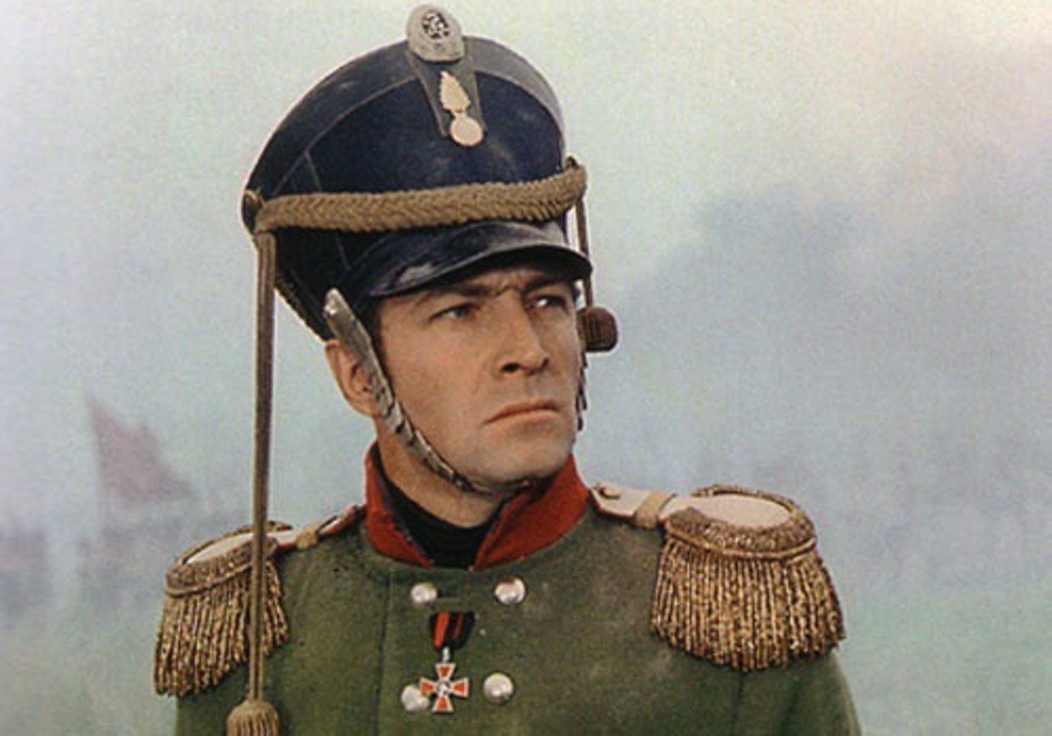

Slide 7
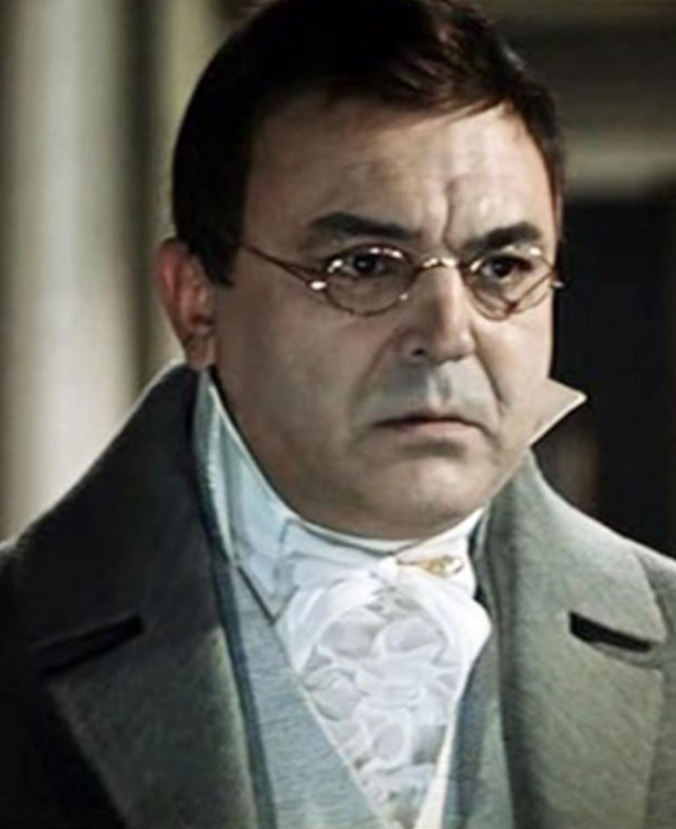
Модельный ответ для группы «Пьер Безухов»
Пьер Безухов - один из любимых героев Толстого. В течение повествования образ этого героя претерпевает значительные изменения, что является следствием его духовных исканий, поиска смысла жизни, каких-то своих высших, непреходящих идеалов. Встретив Безухова впервые в салоне Анны Павловны Шерер и расставаясь с ним в эпилоге романа, мы видим двух совершенно разных людей.
«Массивный, толстый молодой человек с стриженою головой, в очках, светлых панталонах по тогдашней моде, с высоким жабо и в коричневом фраке» - таким предстает Пьер на вечере в начале романа. Внешность Безухова вряд ли дает возможность предположить в нем незаурядную личность. В этом великосветском салоне Пьер чужой. Его «умному и вместе с тем робкому, наблюдательному и естественному взгляду» не место среди «механических» гостей «мастерской» Анны Павловны.
Не находит себе места Пьер и после получения огромного наследства. Напротив, это событие еще больше связывает его со светским образом жизни, заставляет жениться на блестящей красавице с холодным сердце Элен Курагиной.
Пожалуй, самой яркой чертой характера Пьера является его безграничная доброта. В начале романа он необычайно простодушен и доверчив, как ребенок, он еще не искушен жизнью. Он живет по велению сердца, а не разума, отсюда его импульсивность и горячность, свойственная молодости, огромная щедрость души и пылкая любовь.
Измена Элен и дуэль с Долоховым становятся первыми жизненными испытаниями Пьера. Они ввергают его в духовный кризис, из которого он не видит выхода. Испытав разочарование в окружающей его реальной жизни, он вступает в масонскую ложу, где его привлекает идея всеобщего братства людей, совершенствования души, внутреннего мира человека.

Slide 8
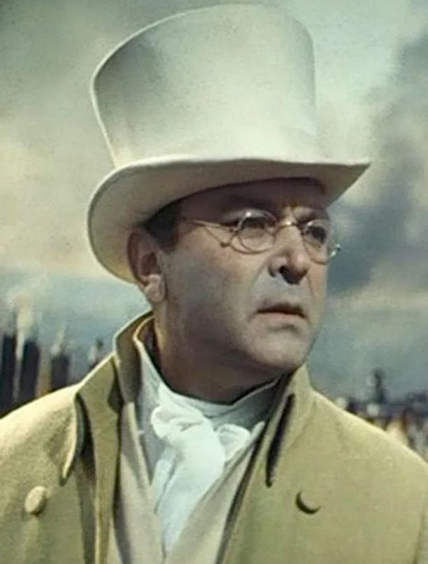
Посещая собрания масонского братства, жертвуя деньги, ведя дневник, в котором он анализирует происходящее, Пьер постепенно приходит к выводу о бесполезности такого пути. Разочарование в идеалах не останавливает Пьера. Он стремится найти смысл жизни, обрести свой собственный взгляд на мир, стать ему полезным.
Большое значение имела для Пьера встреча с простым солдатом Платоном Каратаевым во французском плену. Он оказал решительное влияние на изменение взглядов героя.
За время плена Пьер Безухов приобретает новые для него душевные качества. Он становится терпеливым к тяготам и невзгодам жизни, без ненависти относится к французам, переоценивает все происшедшее с ним ранее, по-новому начинает смотреть на жизнь. Теперь для него глупой и бессмысленной представляется ссора с Элен, теперь он готов простить Долохова, Курагина. «Он выучился видеть великое, вечное и бесконечное... и радостно созерцал вокруг себя вечно изменяющуюся, вечно великую, непостижимую и бесконечную жизнь».
Выйдя из плена, Пьер обретает полную духовную свободу: теперь у него совсем другое восприятие мира. В отношениях с людьми он также полностью изменился. Теперь он стремится понять их, найти хорошие качества в каждом человеке. Теперь ему легко отказать, например, французскому полковнику, безосновательно требовавшему от него денег, и вообще, в денежных делах у Безухова, по выражению Толстого, появился центр тяжести.
Возможность полного человеческого счастья Пьер обретает, женившись на Наташе Ростовой. В эпилоге романа он уже опытный семьянин, счастливый отец четверых детей

Slide 9
Модельный ответ для группы «Наташа Ростова»
Возраст | Жизненные ориентиры | События в жизни
13 лет | Желание жить весело и интересно | Веселая хохотушка радуется каждому дню. Она подвижна, смела и открыта. Наталья делает все так, как видит: безумно, живо и откровенно. Своим оптимизмом и жизнерадостностью заражает близких.
16-20 лет | Желание быть любимой | Девушка занимается своей внешностью, стремиться стать привлекательной и грациозной. Спокойствие на лице прячет волнение в душе. Умение быть воспитанной и культурной выделяют ее среди других барышень
20 лет | Забота о мире | Спасение раненых во время военных действий. Ростова отдает подводы, показывает силу русского духа, готова на самопожертвование ради родины и русских людей.
28 лет | Лучшая мать | Примерная жена и мать Ростова всю себя отдает семье: мужу, трем дочерям и сыну. Любовь доведена до крайности: «…муж, которого надо держать так, чтобы он нераздельно принадлежал ей, дому, …» и «…дети, которых надо было носить, рожать, кормить, воспитывать…». Для многих такая самоотдача казалась глупой. Автор меняется во внешности: Наталья не интересна, несколько неопрятна. От прошлой грациозности остается только память.

Slide 10
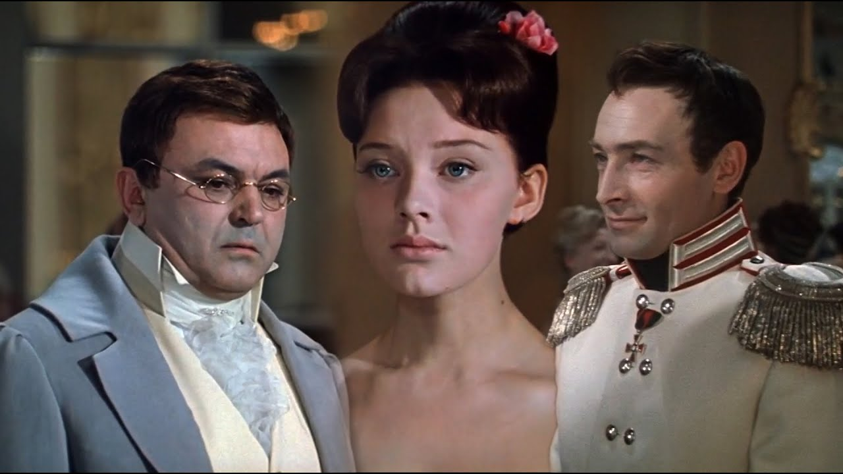
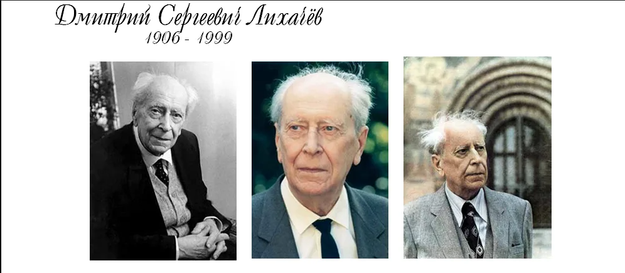
Любимые герои Л.Н. Толстого «Война и мир» - Наташа Ростова, Пьер Безухов и Андрей Болконский - представлены в романе людьми, который ищут смысл жизни, видят ее многообразие, понимают, что ошибки в жизни неизбежны, но стремятся к сохранению нравственной чистоты.
Их поступки и жизненные принципы можно охарактеризовать высказыванием академика Д.С. Лихачёва: «Одно правило в жизни должно быть у каждого человека, в его цели жизни, в его принципах жизни, в его поведении: надо прожить жизнь с достоинством, чтобы не стыдно было вспомнить».

Slide 11

Рефлексия
Продолжите фразы:
Мне понравилось…
Мне было трудно…
Мне нужна помощь…

Slide 12
Спасибо за внимание!

